Slide 1
第11讲：数据库操作
主讲教师：饶云波 副教授 博导

Slide 2
本章内容
11.1 数据库基础知识
11.2 JDBC概述
11.3 JDBC的常用类和接口
11.4 数据库操作

Slide 3
11.1 数据库基础知识
本讲大纲：
1、什么是数据库
2、数据库的种类及功能
3、 SQL语言

Slide 4
什么是数据库
数据库是一种存储结构，它允许使用各种格式输入、处理和检索数据——不必在每次需要数据时重新输入它们。例如，当需要某人的电话号码时，需要查看电话簿，按照姓名来查阅，这个电话本就是一个数据库。数据库具有以下主要特点：
实现数据共享。
减少数据的冗余度。
数据的独立性。
数据实现集中控制。
数据的一致性和可维护性，以确保数据的安全性和可靠性。

Slide 5
数据库的种类及功能
数据库系统一般基于某种数据模型，可以分为层次型、网状型、关系型及面向对象型等。
层次型数据库
网状型数据库
面向对象型数据库
关系型数据库

Slide 6
SQL语言
SQL（Structure Query Language，结构化查询语言）广泛应用于大多数数据库中，使用SQL语言可以方便地查询、操作、定义和控制数据库中的数据。SQL语言主要由以下几部分组成。
数据定义语言 (Data Definition Language，DDL)，如create、alter、drop等。
数据操纵语言 (Data Manipulation Language，DML) ，如select、insert、update、delete等。
数据控制语言 (Data Control Language，DCL)，如grant、revoke等。
事务控制语言 (Transaction Control Language)，如commit、rollback等。

Slide 7
11.2 JDBC概述
本讲大纲：
1、JDBC-ODBC桥
2、JDBC技术
3、JDBC驱动程序的类型

Slide 8
JDBC-ODBC桥
JDBC-ODBC桥是一个JDBC驱动程序，完成了从JDBC操作到ODBC操作之间的转换工作，允许JDBC驱动程序被用作ODBC的驱动程序。使用JDBC-ODBC桥连接数据库的步骤如下：
（1）首先加载JDBC-ODBC桥的驱动程序。
Class.forname(“sun.jdbc.odbc.jdbcOdbcDriver”);
（2）使用java.sql包中的Connection接口，并通过DriverManager类的静态方法getConnection()创建连接对象。
connection conn=DriverManger.getConnection(“jdbc:odbc:数据源名字”,“user name”, “password”);
（3）向数据库发送SQL语句。使用Statement接口声明一个SQL语句对象，并通过刚才创建的连接数据库对象conn的createStatement()方法创建这个SQL对象。
Statement sql=conn.createStatement();

Slide 9
JDBC技术
JDBC的全称是Java DataBase Connectiviry，是一套面向对象的应用程序接口，指定了统一的访问各种关系型数据库的标准接口。JDBC是一种底层的API，因此访问数据库时需要在业务逻辑层中嵌入SQL语句。SQL语句是面向关系的，依赖于关系模型，所以通过JDBC技术访问数据库也是面向关系的。JDBC技术主要完成以下几个任务：
与数据库建立一个连接。
向数据库发送SQL语句。
处理从数据库返回的结果。
需要注意的是，JDBC并不能直接访问数据库，必须依赖于数据库厂商提供的JDBC驱动程序。下面详细介绍JDBC驱动程序的分类。

Slide 10
JDBC驱动程序的类型
JDBC的总体结构由4个组件——应用程序、驱动程序管理器、驱动程序和数据源组成。JDBC驱动基本上分为以下4种。
JDBC-ODBC桥
本地API一部分用Java编写的驱动程序
JDBC网络驱动
本地协议驱动

Slide 11
11.3 JDBC的常用类和接口
本讲大纲：
1、Connection接口
2、 Statement接口
3、 PreparedStatement接口
4、DriverManager类
5、 ResultSet接口

Slide 12
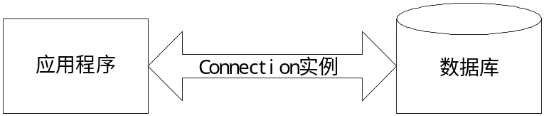
Connection接口
Connection接口代表与特定的数据库的连接。要对数据表中数据进行操作，首先要获取数据库连接。Connection实例就像在应用程序与数据库之间开通了一条渠道。常用的方法如下：
createStatement()
createStatement(int resultSetType, int resultSetConcurrency)
preparedSatement()
isReadOnly()
commit()
roolback()
close()

Slide 13
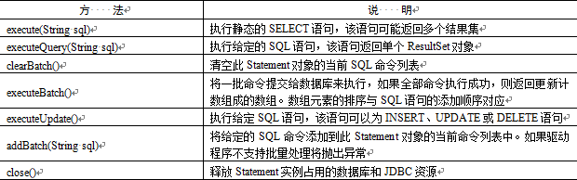
Statement接口
Statement接口用于创建向数据库中传递SQL语句的对象，该接口提供了一些方法可以实现对数据库的常用操作,包括Statement接口，PreparedStatement接口，CallableStatement接口。Statement接口的常用方法如下表所示：

Slide 14
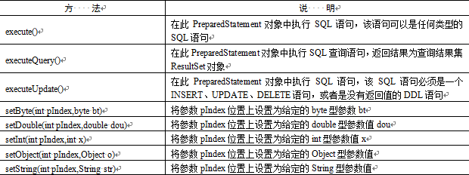
PreparedStatement接口
PreparedStatement接口继承Statement，用于执行动态的SQL语句，通过PreparedStatement实例执行的SQL语句，将被预编译并保存到PreparedStatement实例中。从而可以反复地执行该SQL语句。PreparedStatement接口的常用方法如下表所示：

Slide 15
DriverManager类
DriverManager类用来管理数据库中的所有驱动程序。是JDBC的管理层，作用于用户和驱动程序之间，跟踪可用的驱动程序，并在数据库的驱动程序之间建立连接。
DriverManager类也处理诸如驱动程序登录时间限制及登录和跟踪信息的显示等事务。
DriverManager类中的方法都是静态方法，所以在程序中无须对它进行实例化，直接通过类名就可以调用。

Slide 16
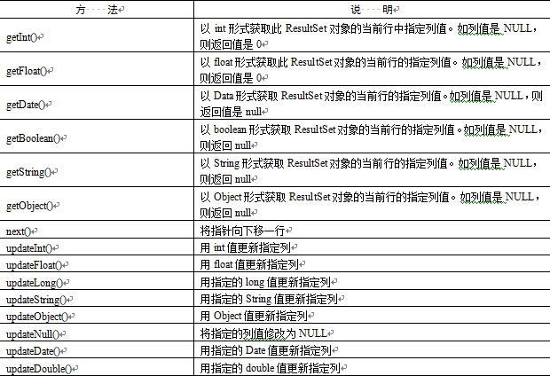
ResultSet接口
ResultSet接口类似于一个临时表，用来暂时存放数据库查询操作所获得的结果集。ResultSet接口的常用方法如下表所示。

Slide 17
11.4 数据库操作
本讲大纲：
1、连接数据库
2、向数据库发送SQL语句
3、处理查询结果集
4、顺序查询
5、模糊查询
6、预处理语句
7、添加、修改、删除记录

Slide 18
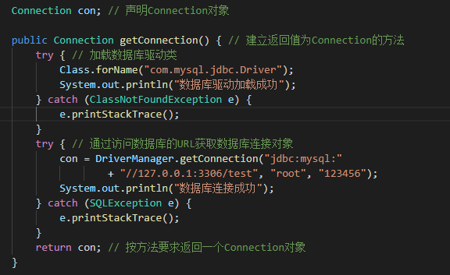
连接数据库
要访问数据库，首先要加载数据库的驱动程序（只需要在第一次访问数据库时加载一次），然后每次访问数据时创建一个Connection对象，之后执行操作数据库的SQL语句，最后在完成数据库操作后销毁前面创建的Connection对象，释放与数据库的连接。 见完整的数据库连接。

Slide 19
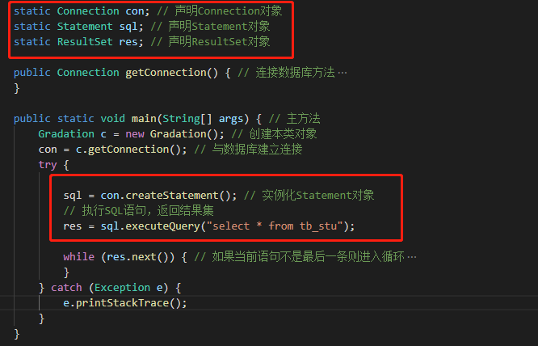
向数据库发送SQL语句
实例中的getConnection()方法只是获取与数据库的连接，要执行SQL语句首先要获得Statement类对象。通过实例创建的连接数据库对象con的createStatement()方法可获得Statement对象,然后使用Statement对象执行SQL语句。

Slide 20
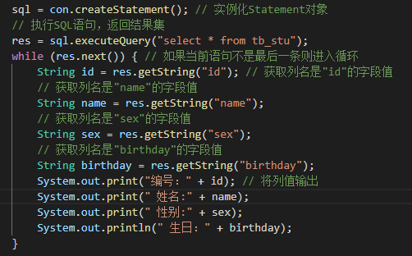
处理查询结果集
有了Statement对象以后，可调用相应的方法实现对数据库的查询和修改，并将查询的结果集存放在ResultSet类的对象中。

Slide 21
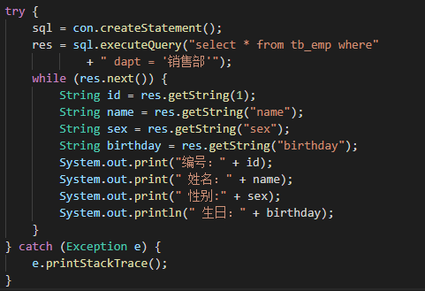
顺序查询
ResultSet类的next()方法的返回值是boolean类型的数据，当游标移动到最后一行之后会返回false。下面实例就是将数据表tb_emp中的全部信息显示在控制台上。

Slide 22

模糊查询
SQL语句中提供了LIKE操作符用于模糊查询，可使用“%”来代替0个或多个字符，使用下划线“_”来代替一个字符。例如，在查询姓张的同学的信息时，可使用以下SQL语句：
select * from tb_stu where name like‘张%'

Slide 23
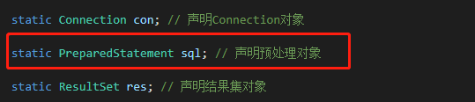
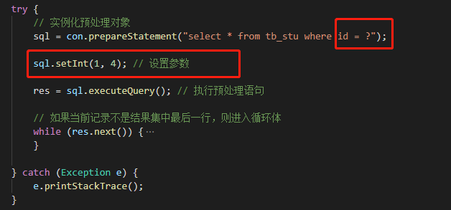
预处理语句
向数据库发送一个SQL语句，数据库中的SQL解释器负责把SQL语句生成底层的内部命令，然后执行该命令，完成相关的数据操作。如果不断地向数据库提交SQL语句，肯定会增加数据库中SQL解释器的负担，影响执行的速度。

Slide 24
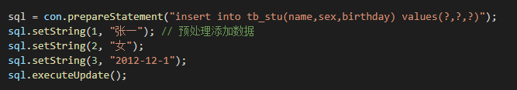

添加、修改、删除记录
可以通过SQL语句对数据执行添加、修改和删除操作。可通过PreparedStatement类的指定参数动态地对数据表中原有数据进行修改操作，并通过executeUpdate()方法执行更新语句。

Slide 25
Thank you

